Slide 1
Resultados Gerais da Autoavaliação de Curso
COMISSÃO PRÓPRIA DE AVALIAÇÃO
CÂMPUS REGISTRO
https://rgt.ifsp.edu.br/portal/cpa
Licenciatura em Física
Ano-semestre: 2019-1

Slide 2
Membros da CPA (biênio 2018/2019)
Presidente da CPA Central: Carmen Monteiro Fernandes
Presidente da CPA do Câmpus Registro: Orlando Eduardo da Silva Ferri - e-mail: orlandoferri@ifsp.edu.br
Membros da Comissão Local para o biênio 2018/2019 – IFSP Campus Registro
Representantes Discentes: | Thamires Rayane Marques Pereira
 | Maria Cláudia Silva Batista
Representantes Docentes: | Orlando Eduardo da Silva Ferri
 | Francisco Sérgio Cunha
Representantes Técnico-administrativos: | Juliano Wagner Custódio Rodrigues
 | Heleni Sousa dos Santos Ferreira
Representantes da Sociedade Civil: | Ticiana Marques Schermack de Lima

Slide 3
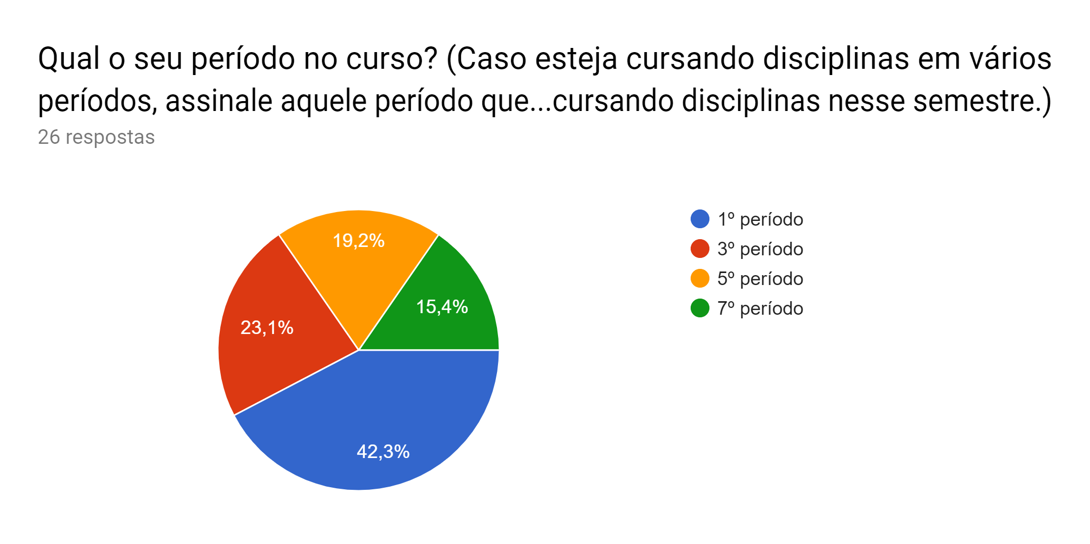
CPA - RGT

Slide 4
O aluno avalia o Curso
e o Câmpus
CPA - RGT

Slide 5
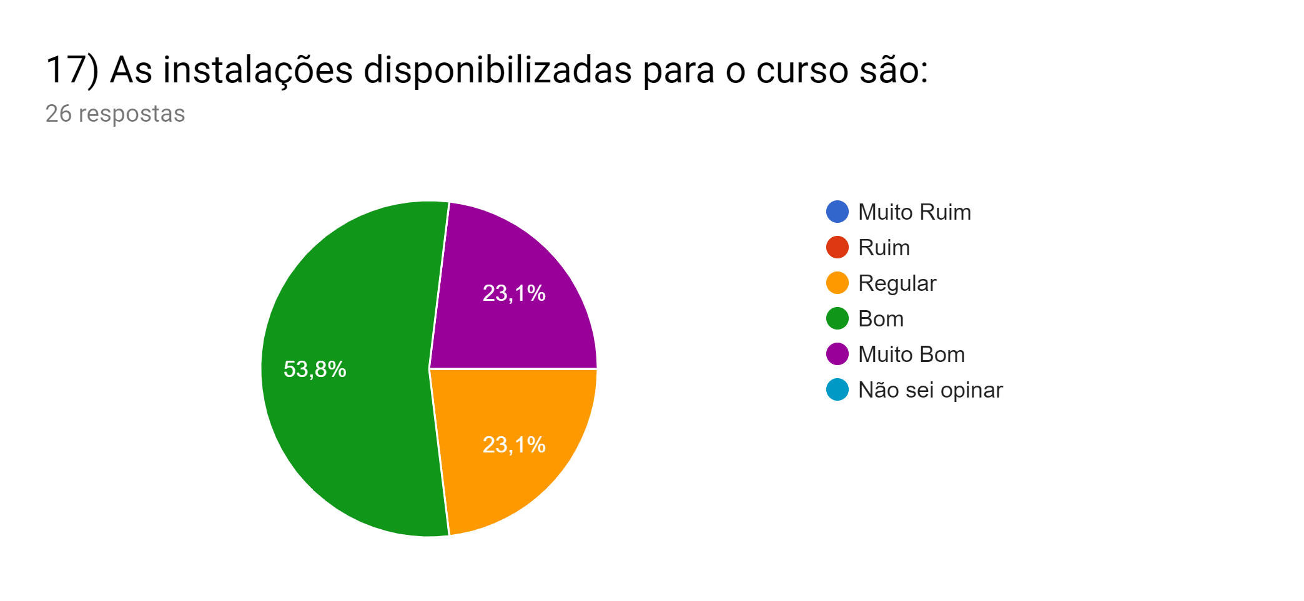
CPA - RGT

Slide 6
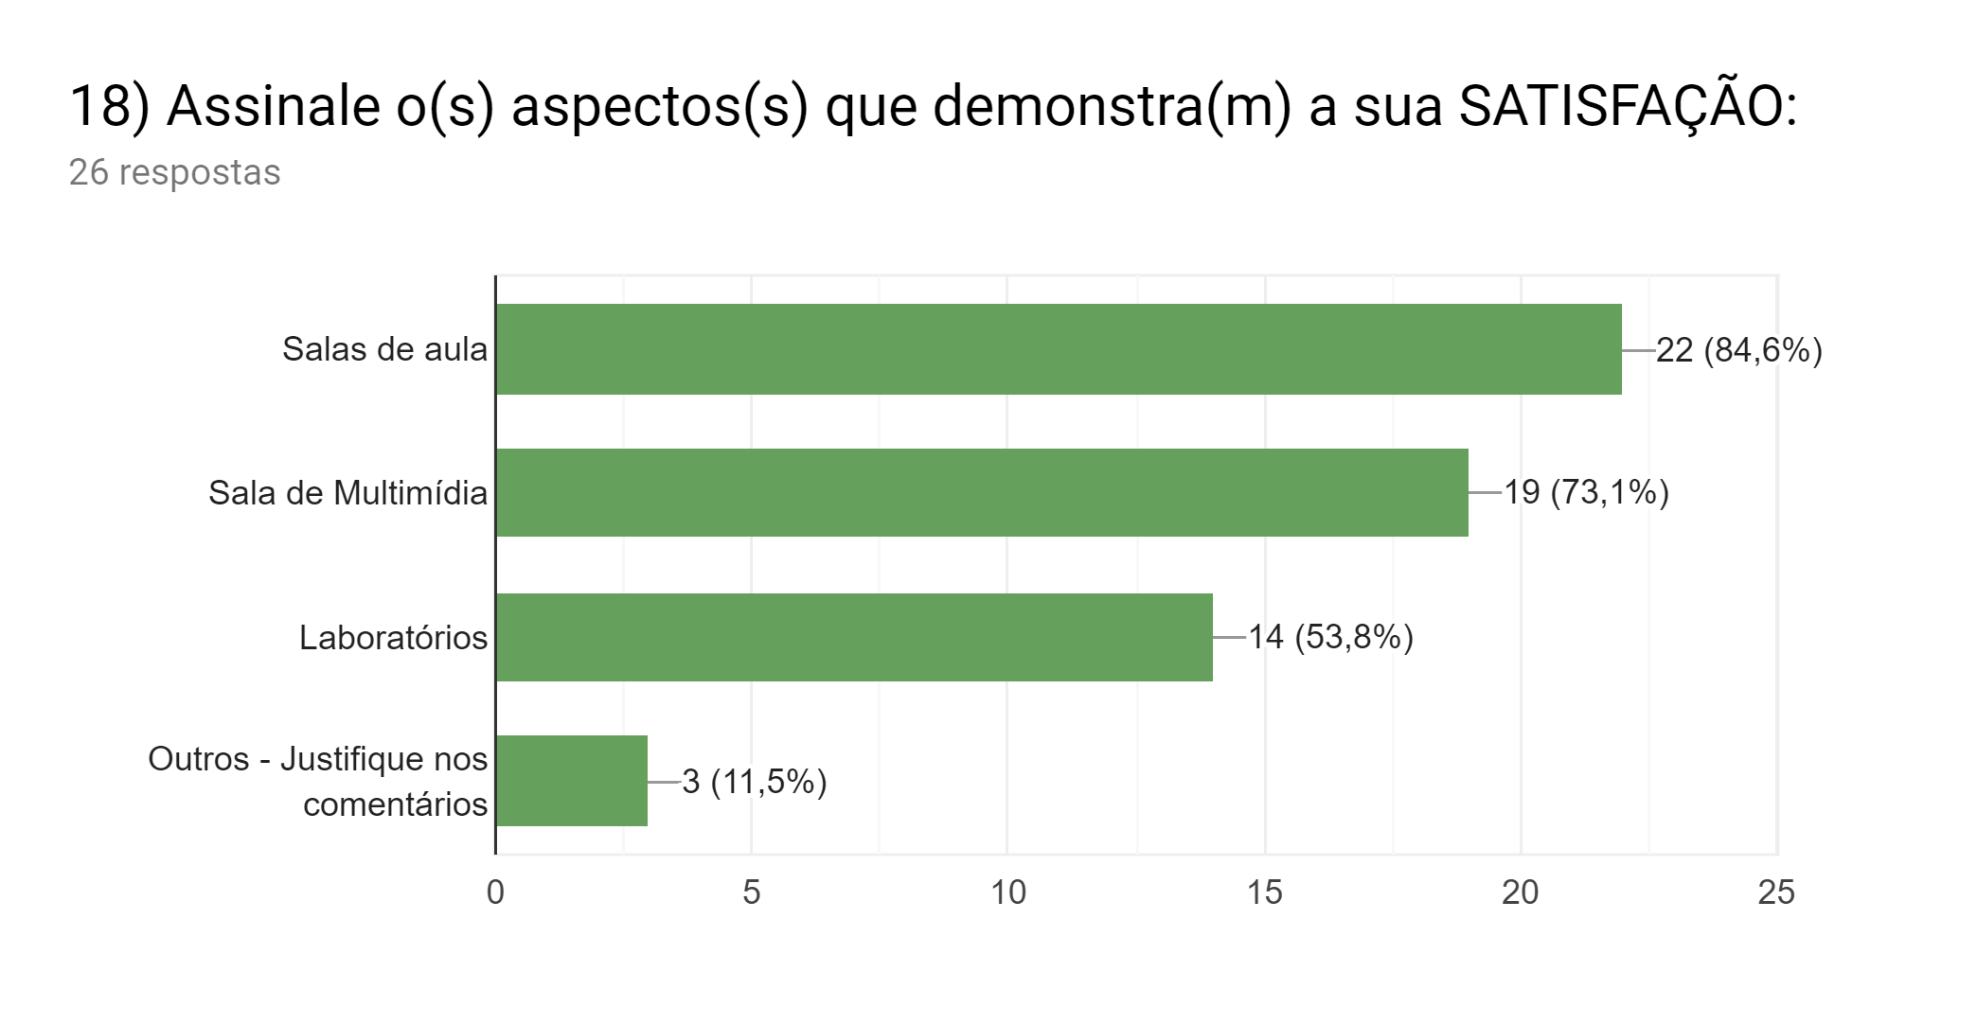
CPA - RGT

Slide 7
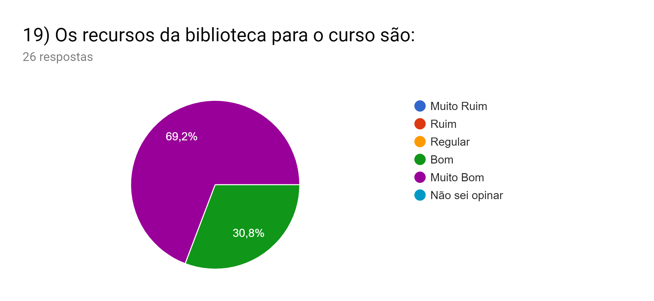
CPA - RGT

Slide 8
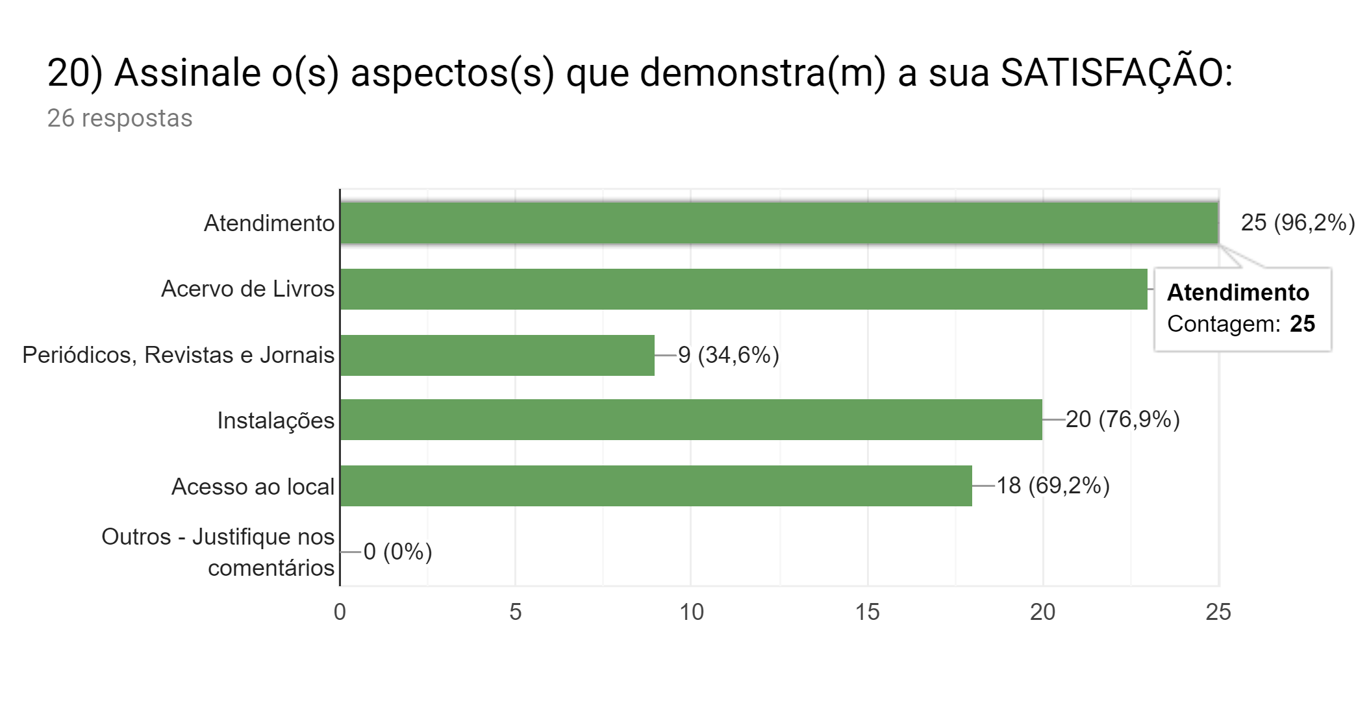
CPA - RGT

Slide 9
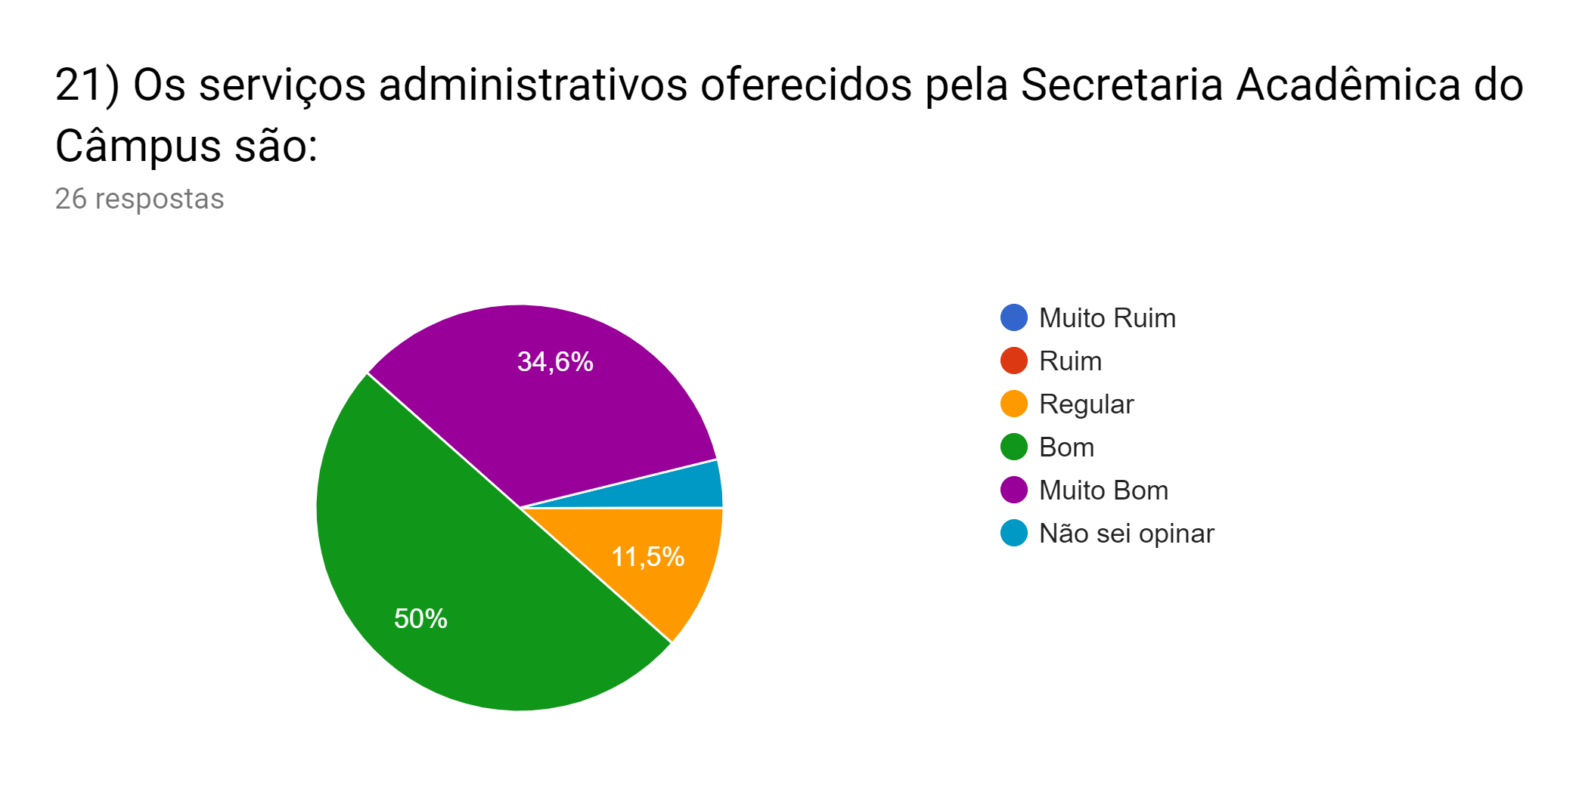
CPA - RGT

Slide 10
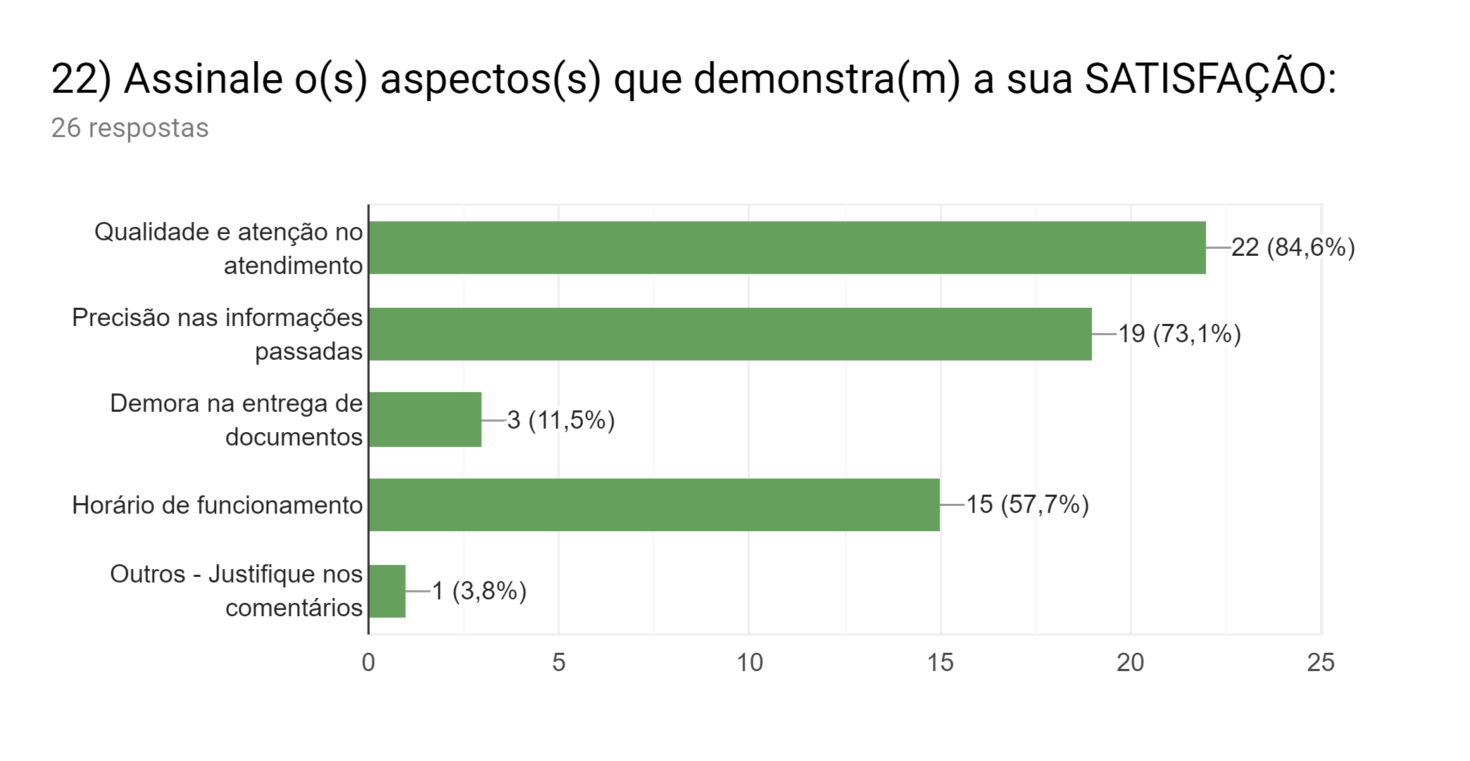
CPA - RGT

Slide 11
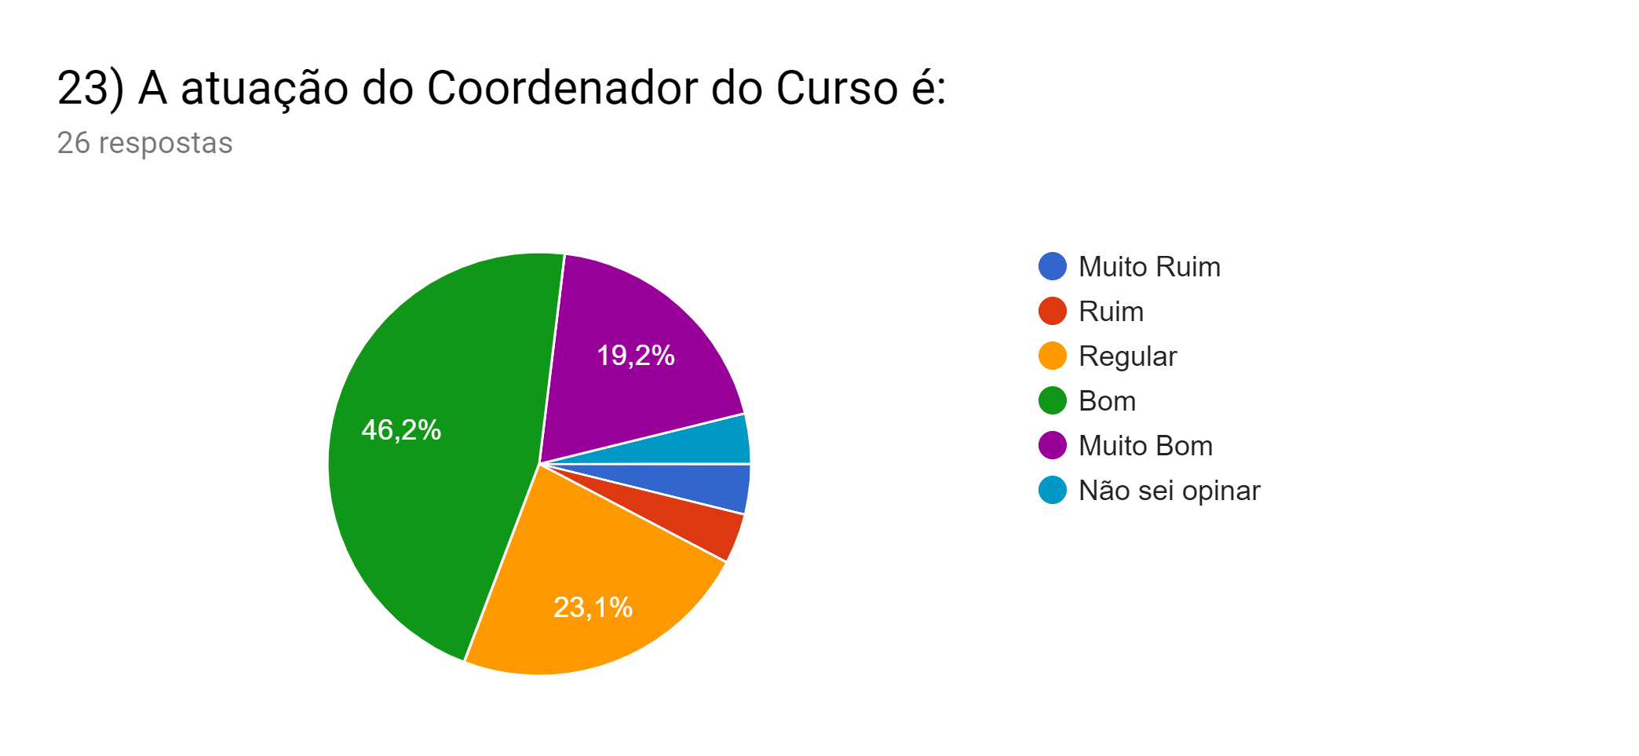
CPA - RGT

Slide 12
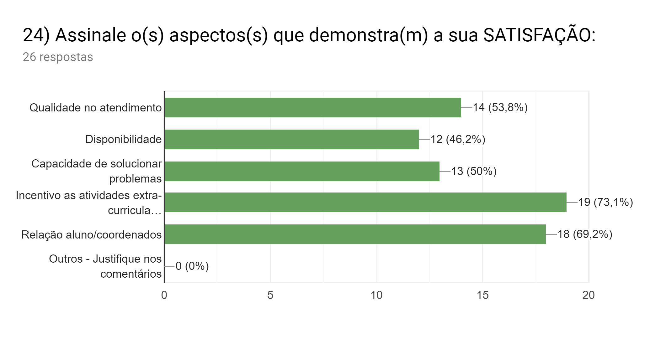
CPA - RGT

Slide 13
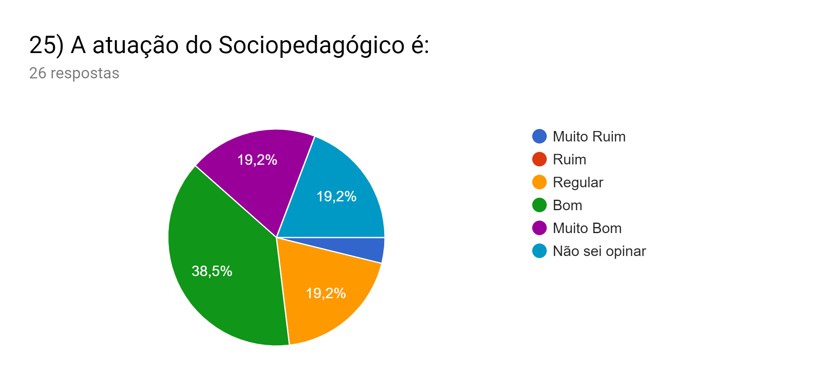
CPA - RGT

Slide 14
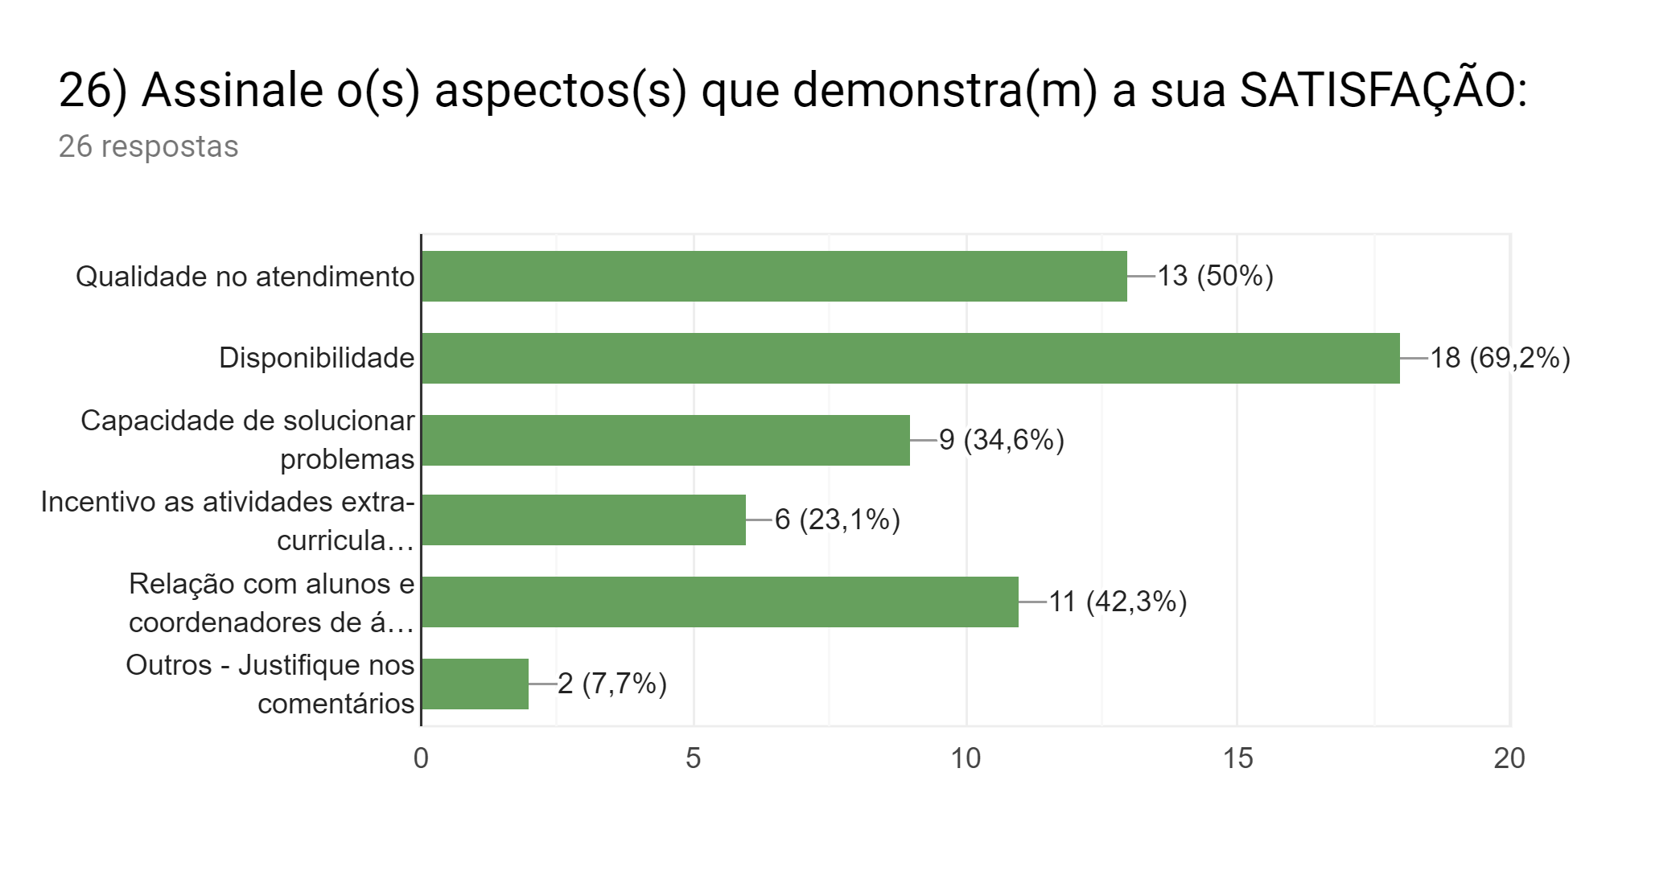
CPA - RGT

Slide 15
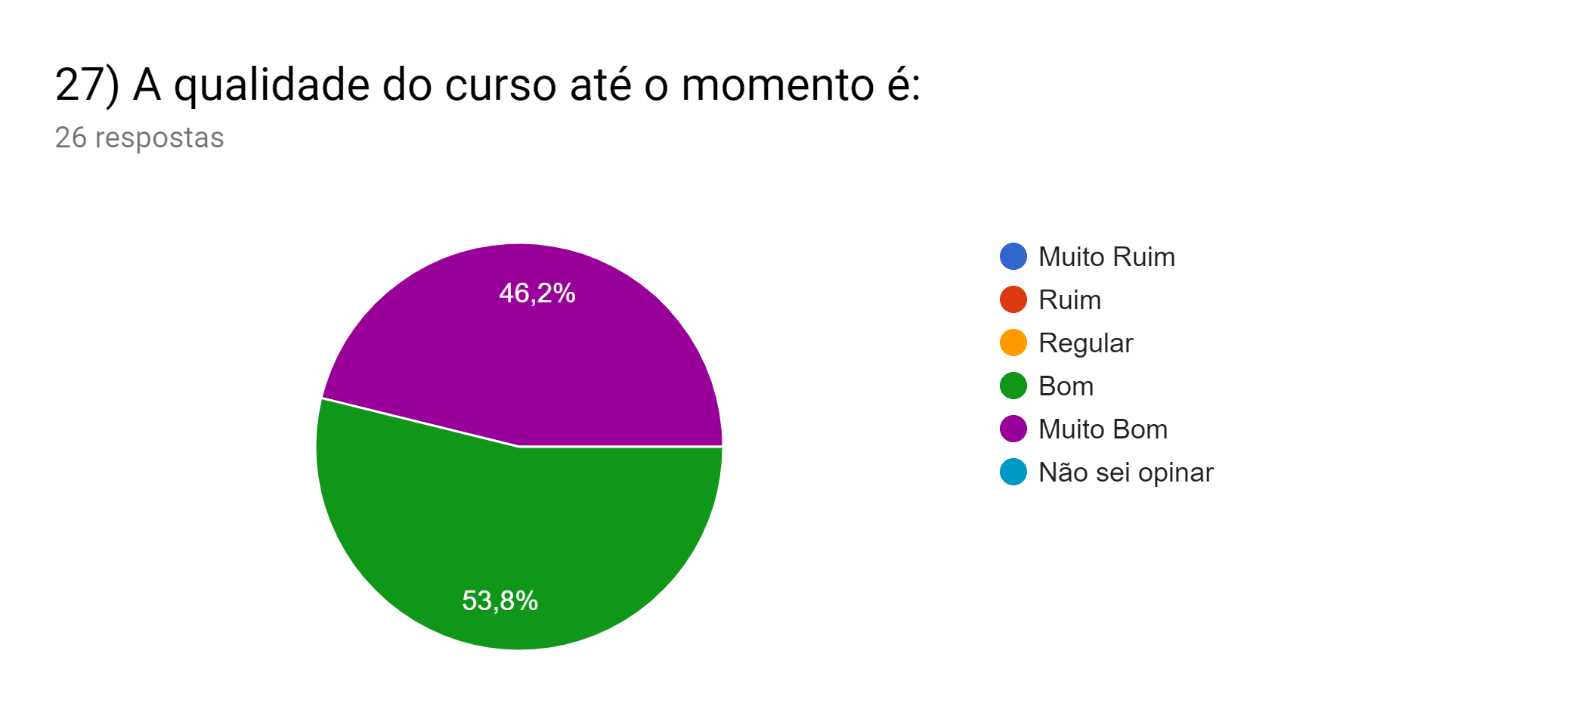
CPA - RGT

Slide 16
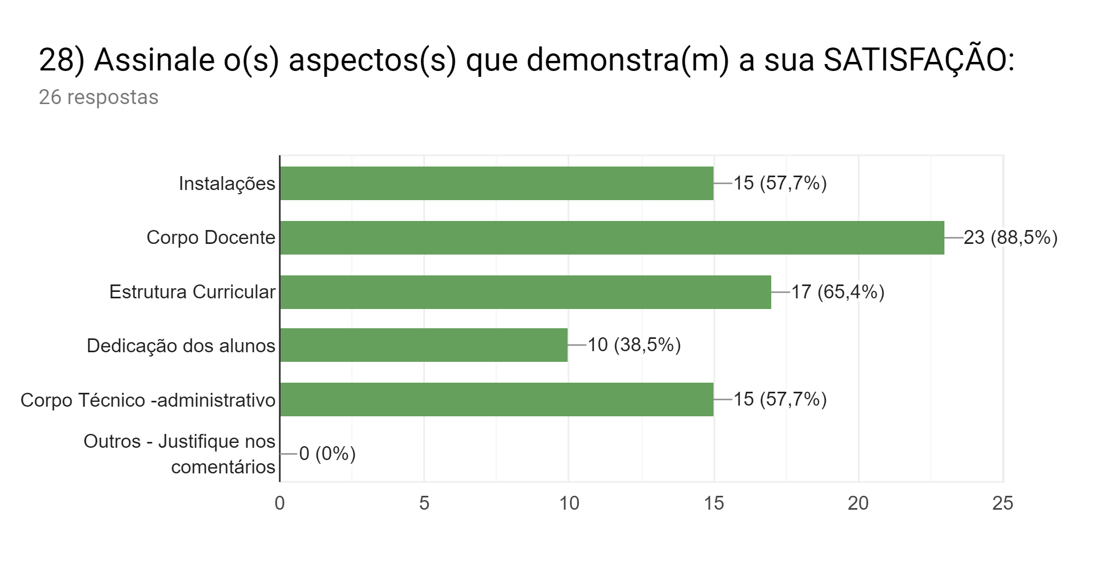
CPA - RGT

Slide 17
Aluno se avalia nos itens
CPA - RGT

Slide 18
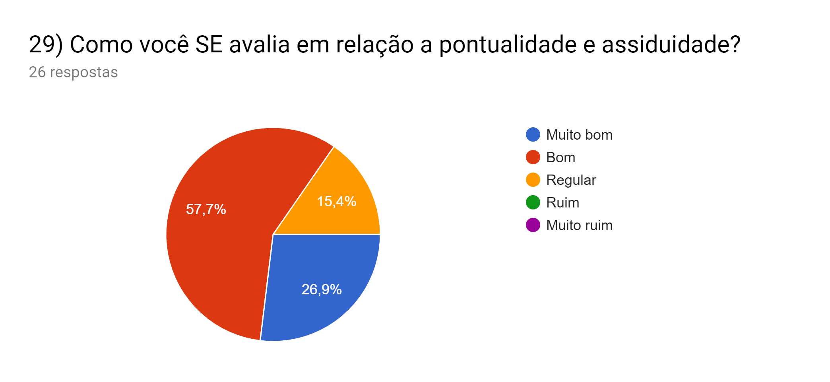
CPA - RGT

Slide 19
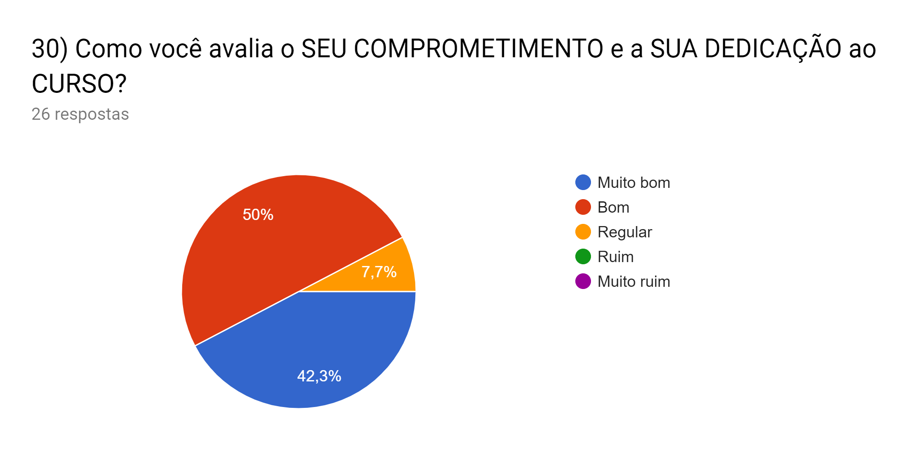
CPA - RGT

Slide 20
Condições de estudo
CPA - RGT

Slide 21
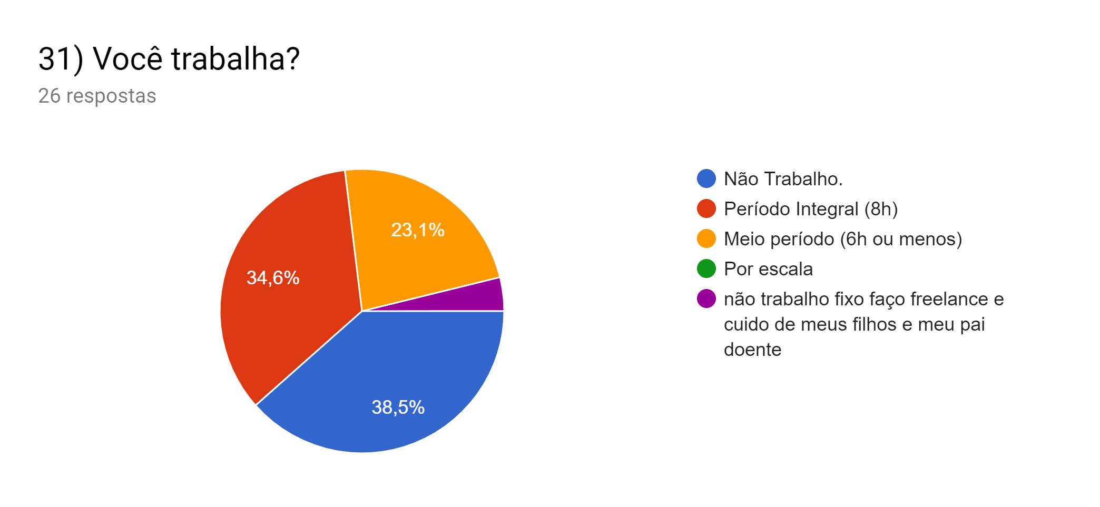
CPA - RGT

Slide 22
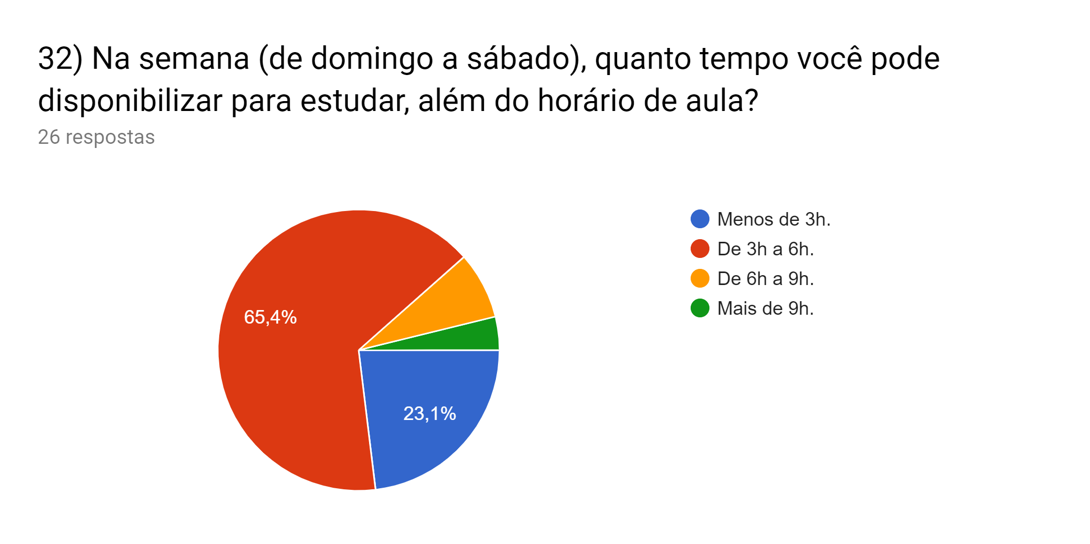
CPA - RGT

Slide 23
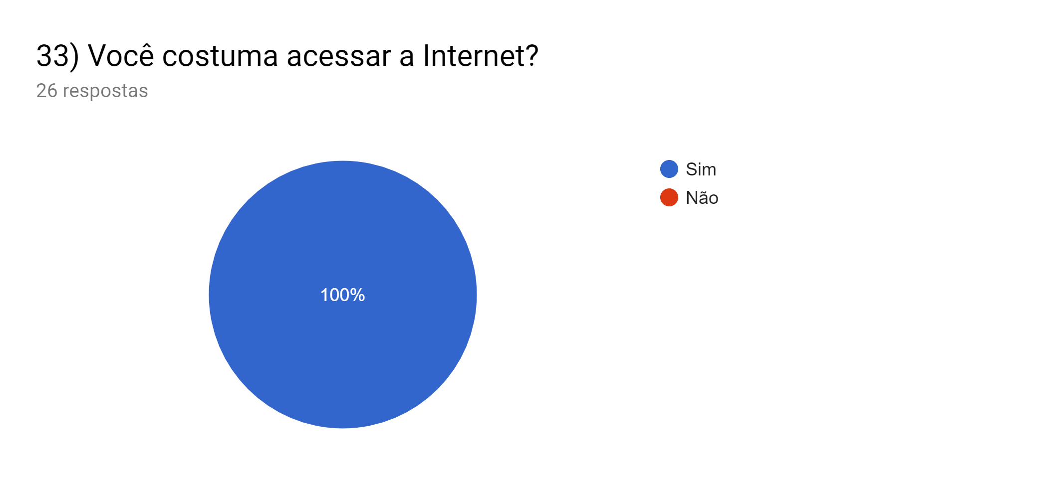
CPA - RGT

Slide 24
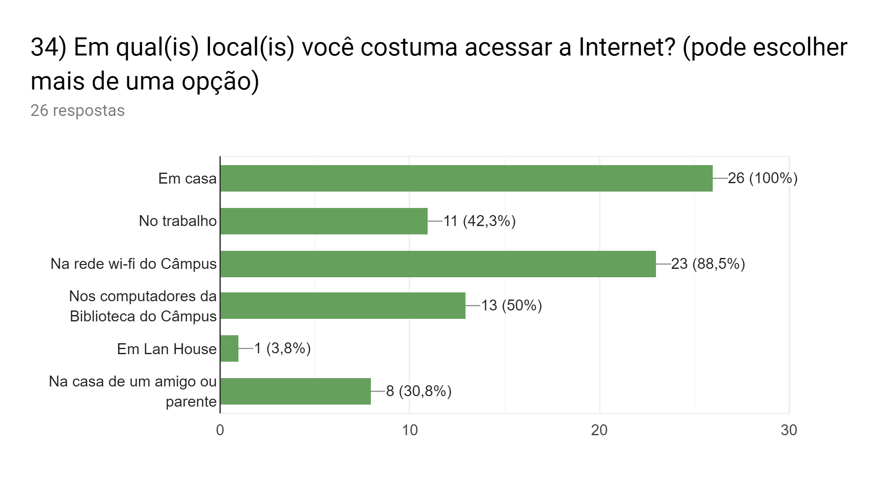
CPA - RGT

Slide 25
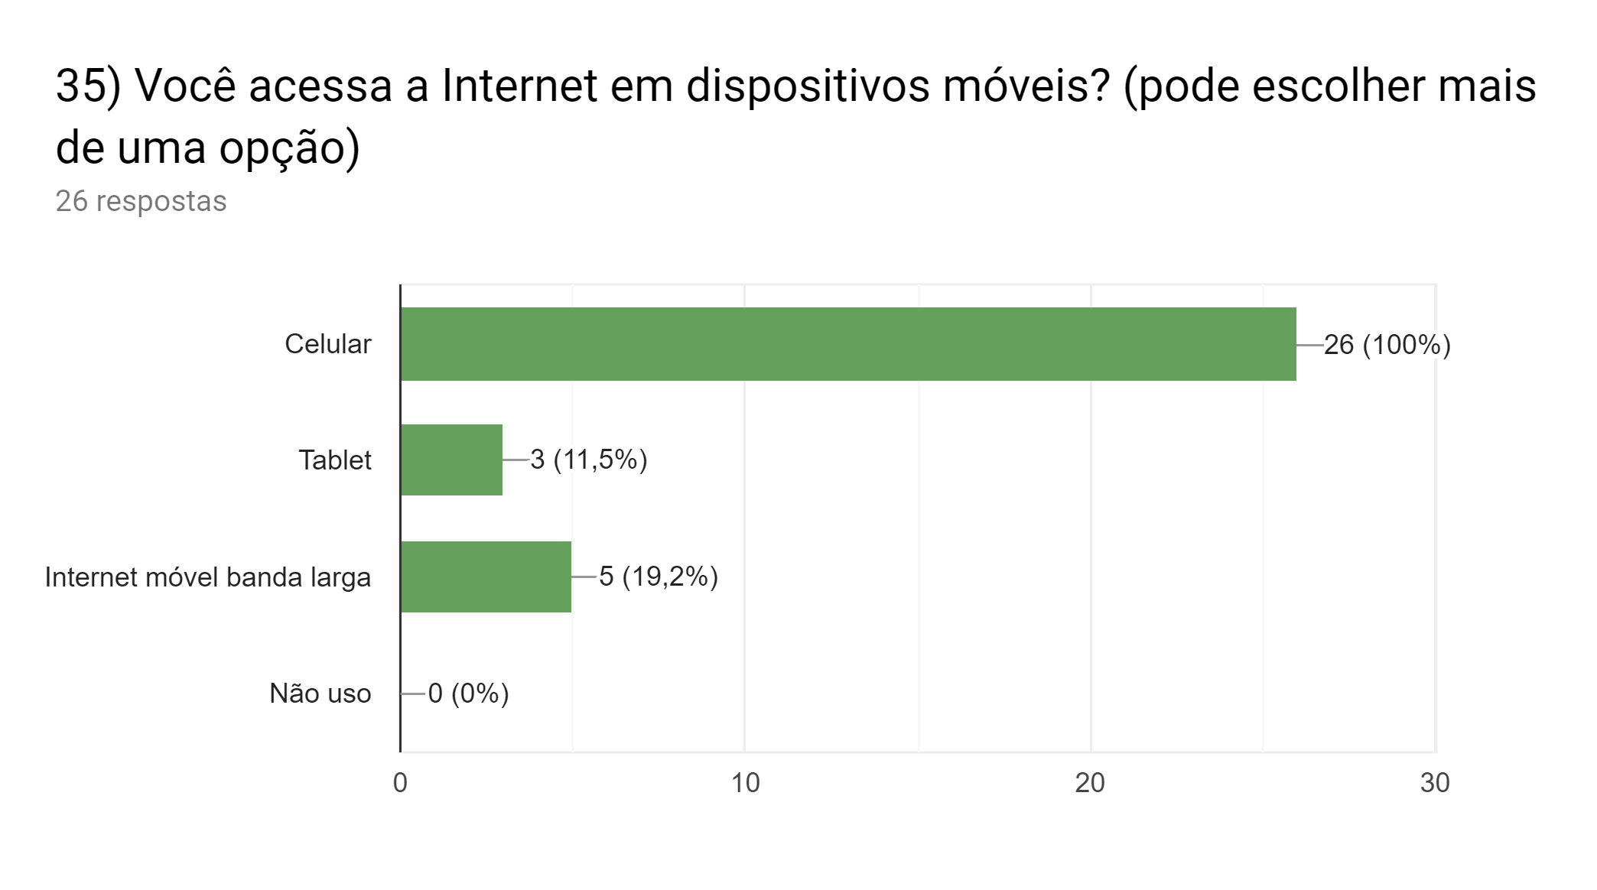
CPA - RGT

Slide 26
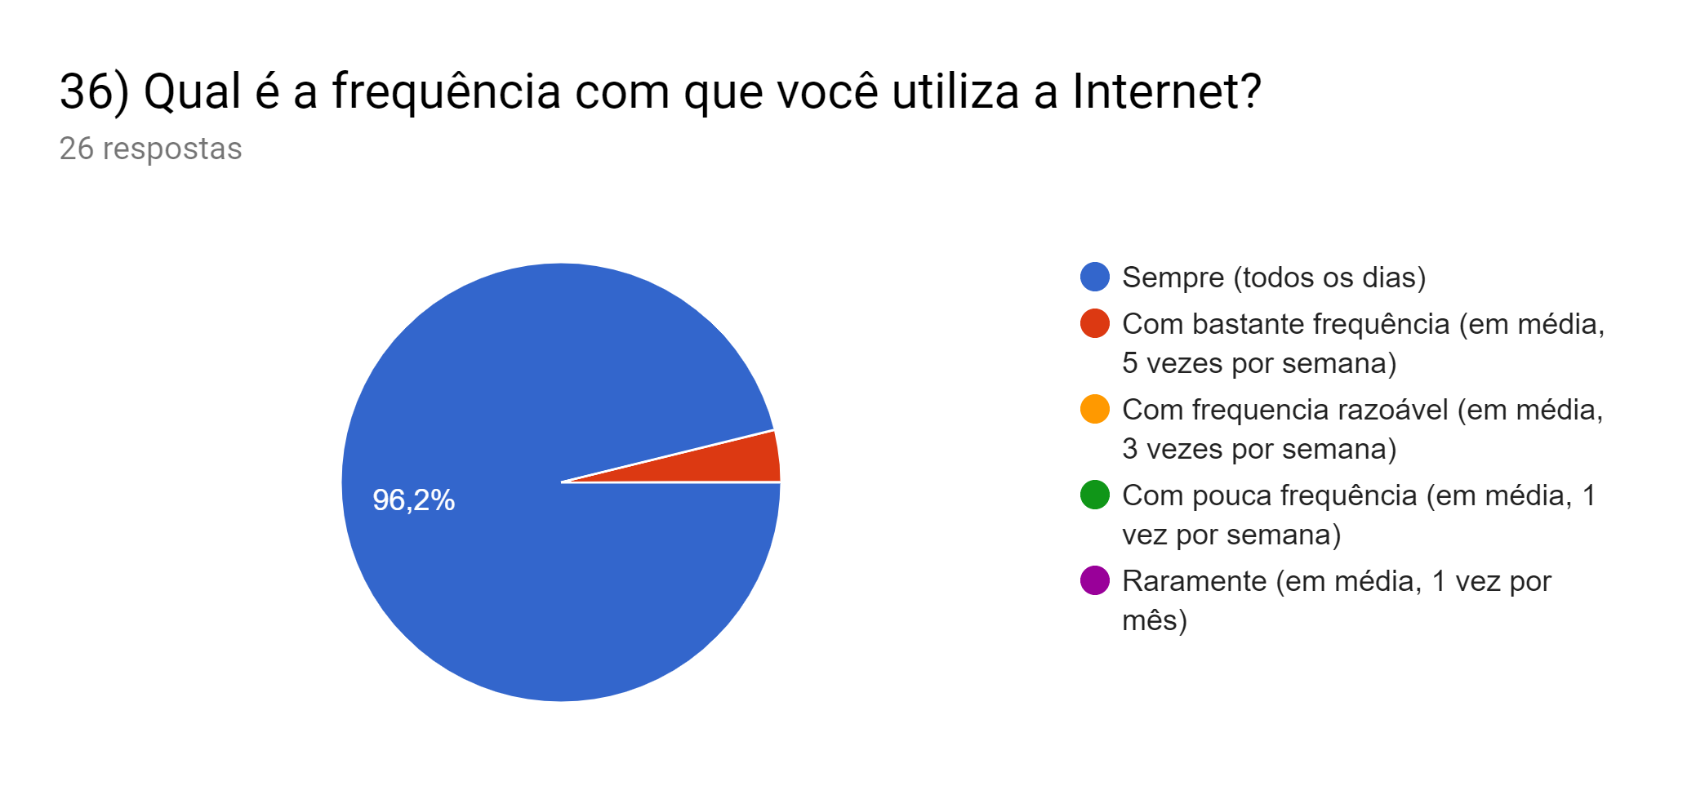
CPA - RGT

